Slide 1
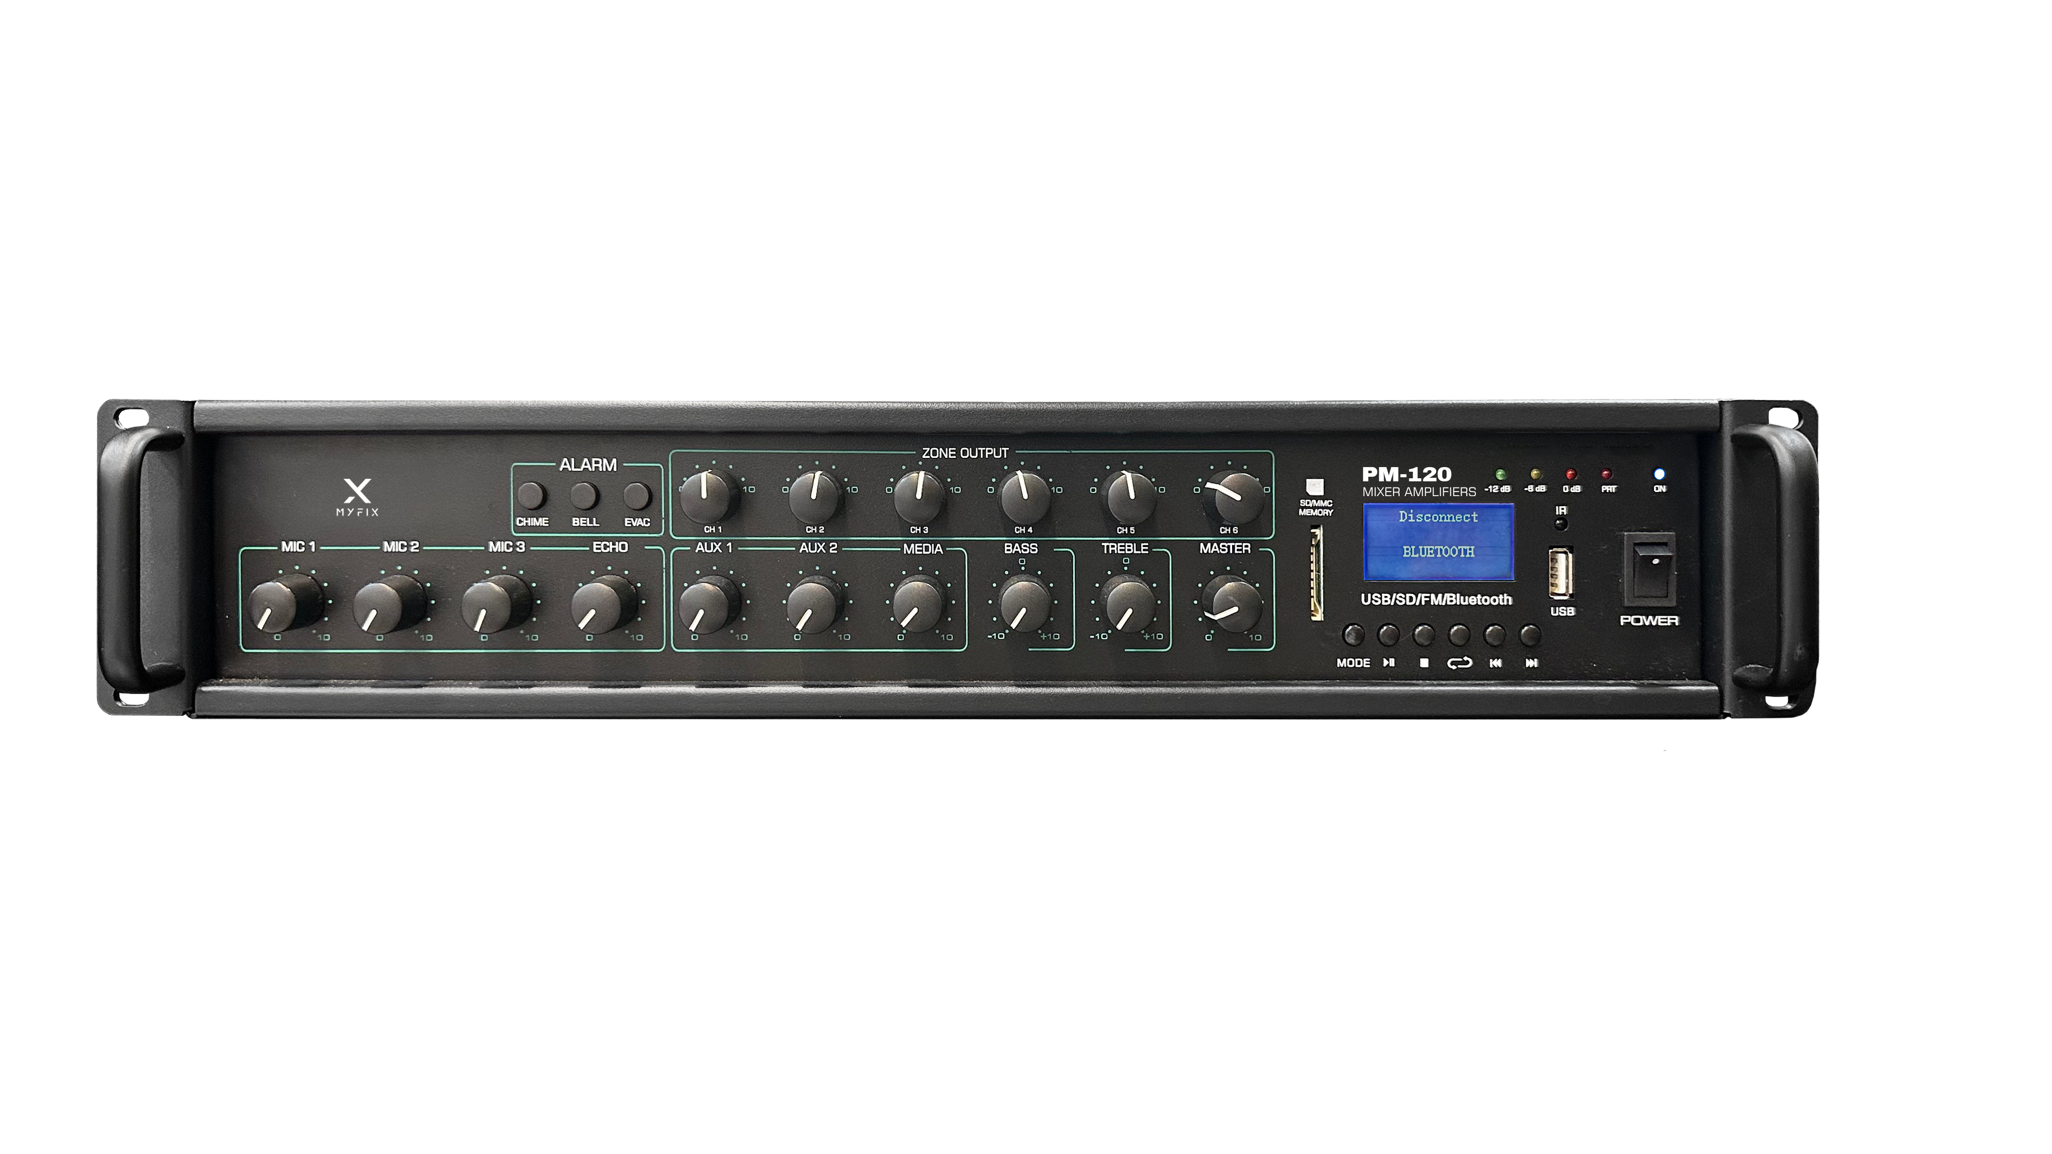


Mixing Power Amplifier
PM-120
Professional Sound System
FEATURE
새로운 회로 설계와 이중 패널 PCB를 사용하여 고품질의 6존 통합 방송용 앰프입니다.
마이크 입력 3개, AUX 입력 2개, 보조 출력 1개.
블루투스 버전 5.0, SD/MMC , FM 재생
MIC1에는 우선순위 기능(VOX, Back panel 7번 기능)과 잔향 기능이 있습니다.
고음 및 저음 조정 제어 기능이 있습니다.
6개 구역 출력, CH1-CH6 구역 볼륨 조정.
3가지 사운드 재생, 긴급음, 긴급 대피음, 경보음이 포함됩니다.
DC24V 화재 예방 입력을 지원하여 경보음을 발생시킵니다.
리모콘포함
3레벨 신호 출력 표시등, 보호 표시등, 과부하, 과열 및 과전류 보호 기능이 있습니다.
로우/하이 임피던스(4-16Ω, 70V, 100V)를 지원합니다.
SPECIFICATION
항목 | 세부내용
Type | 6 Zone Mixing Amplifiers
Power Source | 220V AC 60Hz
Rated Consuming Power | 215W
Frequency Response | 80Hz ~ 20KHz
Distortion(THD) | <0.5% at 1KHZ 100V -3dB
4-16Ω | 120W
70V Output Impedance | 41Ω
100V Output Impedance | 83Ω
Output | 4-16ohm 70V 100V
AUX/MIC | 500mV/10Kohm/1-3 1-6mV
S/N Rated | 75dB
Tone Control | Bass:100Hz -+ 10dB Treble: 10kHz -+ 10dB
Size(WxHxD) | 483*88*340mm
Weight | 10.5kg
www.voatek.com
e-mail : voatek@naver.com
Tel : 031-8011-0388

